Slide 1
大数据存储高效优化实现技术
SSM
PRESENT BY CMCC
中国移动苏州研发中心
2018年7月

Slide 2
目录
Content
01
02
SSM系统介绍
03
HDFS EC
SSM EC

Slide 3
HDFS
Erasure
Code

Slide 4
HDFS纠删码—HDFS三副本机制
/foo.txt 3个block
Block1
Block2
Block3
一个由3个块组成的文件，一共需要3*3=9个副本。
冗余度为6/3=200%！
存储空间的浪费！
是否可以优化？
Block1
Block2
Block3
3 replicas
Block1
Block2
Block3
3 blocks

Slide 5
HDFS纠删码—纠删码原理
我们需要存储2位数据： 1 0
1
XOR
0
=
1
通过异或运算，我们得到新的校验位，值为1，那么，生成的数据为： 1 0 1
如果发生数据丢失，则会触发恢复运算，根据剩余的位数重新计算出丢失的位。
1
0
1
0
XOR
1
=
1
1
0
1
1
XOR
1
=
0
1
0
1
允许的出错位数为1。

Slide 6
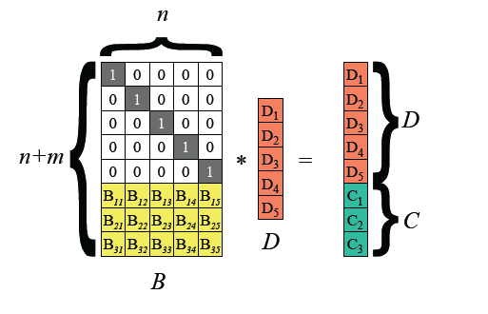
HDFS纠删码—HDFS的Erasure Code
HDFS EC：
Hadoop3.0开始，支持HDFS文件块级别的EC，底层采用Reed-Solomon(k,m)算法。
RS是一种常用EC的算法，通过矩阵运算，可以为k位数据生成m位校验位，根据k和m的取值不同，可以实现的容错能力也不同，是一种灵活的EC算法。
RS(3,2)、RS(6,3)、RS(10,4)
RS的冗余度可配置，表示每k个文件块，生成m个校验块，k和m一起构成一个组，这个组内可以允许丢失任意m个块。

Slide 7
HDFS纠删码—HDFS EC的冗余
/foo.txt 3个block，采用RS(3,2)做EC
Block1
Block2
Block3
Block4
Block5
3 文件块
2 校验快
此时，由3个块组成的文件，一共只需要3+2=5个副本
冗余度为 2/3 = 67%
大大节约了存储空间。

Slide 8
HDFS纠删码—数据恢复
Reed-Solomon(3,2)
Block1
Block2
Block3
Block4
Block5
从分组中，选择任意3个副本
执行RS算法恢复Block3
Block3
新的Block3文件块

Slide 9
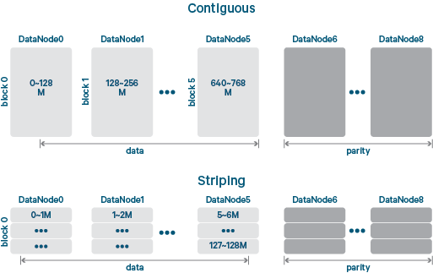
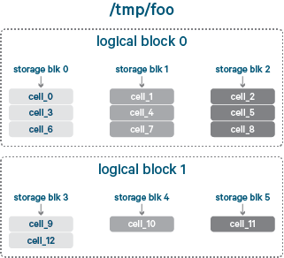
HDFS ErasureCode实现

Slide 10
HDFS ErasureCode实现
EC相关概念
EC Group，将文件Block被分成Group来计算校验码，例如EC(6block,3 parity block)，将6个数据块分成一组，然后计算出3个校验块，从而构成一个EC Group
EC Coder，Parity Block的算法，目前支持XOR和RS
EC Schema，定义生成EC文件的执行参数，其中包括数据块和校验块的数目，codec算法（RS或者XOR）
EC Cell，Block分成多个Cell，以Cell进行计算，默认4KB
EC Policy，定义了EC文件的读写及编解码码的执行策略，其示例如下：
private final String name; //Policy Name，如XOR-2-1-1024k，RS-6-3-1024k等
private final ECSchema schema; //EC schema
private final int cellSize; //cell大小
private final byte id; //id，用于ErasureCodingPolicyManager
EC执行流程
定义EC Zone，即配置用于保存EC文件的目录
hdfs ec -setPolicy -path /ec -policy XOR-2-1-1024k
将文件保存到EC Zone中，自动保存为EC格式文件

Slide 11
HDFS ErasureCode 写文件流程

Slide 12
SSM
系统架构

Slide 13



HDFS面临的挑战
1）文件大小不同，既要支持大文件的高性能处理，也要考虑小文件的存储 2）数据的冷热程度不同，根据访问情况，将其存储到不同的存储介质上，根据存储介质的特点，可以将存储分为以下几层： Ø 内存（Memory），缓存最热的数据 Ø NVMe SSD，高速SSD，适合存储热数据 Ø SATA SSD，新HDD，适合存储暖数据 Ø HDD，普通磁盘，量大价廉，适合存储冷数据 3）数据格式不仅仅是纯文本，也要考虑更高效的Parquet/ORC等文件格式 4）在Hadoop中，可以运行多种计算模块包括流计算、内存计算及批计算等多种任务，因此需要考虑不同计算框架对存储的需求

Slide 14
SSM：Smart Storage Management
SSM智能存储管理是Intel和中国移动共同研发的开源项目，旨在对大数据存储进行自动优化。
SSM的主要思路是获取并分析数据的热度情况，针对不同热度的数据，采用相应的存储优化策略，从而提升整个存储系统的效率。
系统目标：
HDFS冷热数据智能调度和迁移
HDFS Namespace扩展性改进和优化
HDFS 小文件支持和优化
块级别的EC支持，类似于HDFS-RAID
多集群支持，更好的容灾备份，同步和异步兼具
支持云存储
扩展支持深度学习
Github地址：
https://github.com/Intel-bigdata/SSM

Slide 15
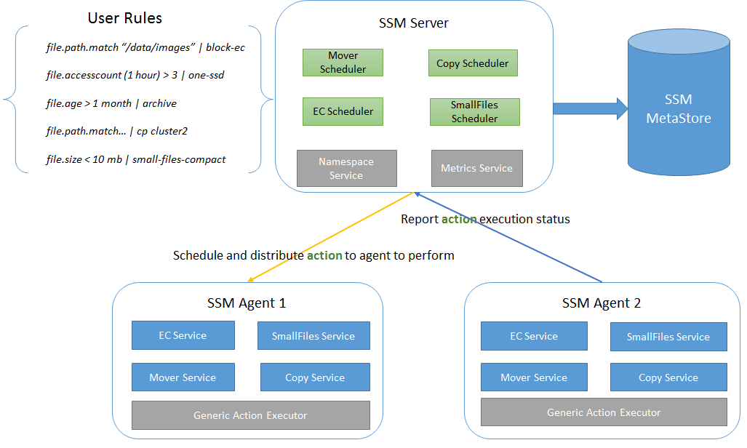
SSM--整体架构

Slide 16
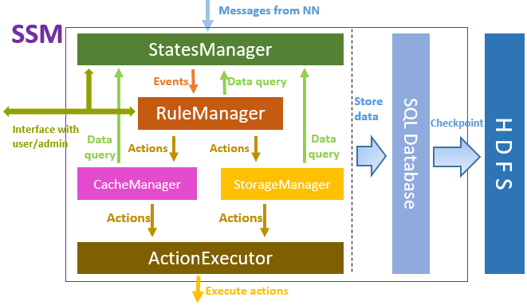
SSM—服务端设计
Statemanager：维护hdfs的状态，包括整个hdfs的namesapce结构，每个文件的访问热度等信息
ruleManager：维护规则相关的信息，负责规则的解析
CacheManager/StorageManager
根据热度和规则，生成具体的执行任务
ActionExecutor 执行具体的任务，把任务分配给Agent

Slide 17
SSM—服务端设计

Slide 18
SSM—文件信息的采集
1.周期性从HDFS中获取
文件访问信息
2.将文件信息写入到数据库中

Slide 19
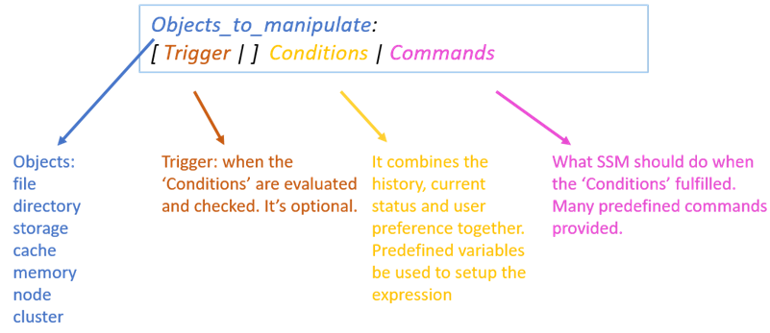
SSM规则定义
Rule示例：
file.path matchs ”/foo/*”: accessCount(10min) >= 3 | one-ssd

Slide 20
SSM
应用场景

Slide 21
SSM应用场景：热点数据
User defined Rule
file.path matchs “/foo/*”:
accessCount(10min) >= 3 | one-ssd
file.path matchs “/foo/*”:
accessCount(10min) >= 3 | cache
Read (faster)
Read (fastest)
Read (slow)
DataNode
DataNode
DataNode
B
MEM
MEM
MEM
B
B
SSD
SSD
SSD
B
B
HDD
HDD
HDD

Slide 22
SSM应用场景：冷数据存储
User defined Rule
file.path matchs “/foo/*”:
age > 30d | archive
file.path matchs “/foo/*”:
accessCount(30d) < 3 | archive
DataNode
DataNode
MEM
MEM
B
B
SSD
SSD
B
HDD
HDD

Slide 23

SSM应用场景：纠删码
User defined Rule
file.path matchs “/foo/*”:
age > 30d | erasure_code
file.path matchs “/foo/*”:
accessCount(30d) < 3 | erasure_code
3 Replica *
Erasure Coding RS(6,3)
1
2
3
4
5
6
1
2
3
4
5
6
1
2
3
4
5
6
7
8
9
1
2
3
4
5
6
Erasure Coding saves 50% space than 3 Replica
目前在SSM中为了支持EC，增加SetErasureCodingPolicAction和ErasureCodeFileAction
file:path matches "/ec" a | setecpolicy -ecPolicy XOR-2-1-1024k
file: every 5min | path matches "/tmp/*" | ec -dest /ec

Slide 24
SSM 执行示例
1）根据文件的访问情况设置ec policy,Rule定义如下
file:path matches "/ec" a | setecpolicy -ecPolicy XOR-2-1-1024k
2) 解析成Cmdlet
{
actionCommon = {},
actionNames = [setecpolicy],
actionArgs = [{-policy = XOR - 2 - 1 - 1024 k}],
cmdletString = 'setecpolicy -policy XOR-2-1-1024k'
}
3）文件的触发条件，从文件数据库表中获取文件
SELECT path FROM file WHERE (((path LIKE '/ec') AND (($NOW - modification_time) > 300000)))

Slide 25
SSM 可能会遇到的问题
1）周期性的从文件系统获取访问信息，对文件系统有一定负担
2）使用关系型数据库作为MetaStore DB，当文件达到一定程度，其是否可以支撑SSM的运行

Slide 26
Thanks
SSM：
https://github.com/Intel-bigdata/SSM
Presented by PLATINUM
感谢聆听

